Slide 1



Ansible
Numeroter les pages
Déploiement d’une stack
de monitoring
Soutenance : Septembre 2021
Soutenance : Septembre 2021
Marc Cenon
Lpro ADSILLH 2020

Slide 2




Introduction
2/14
Missions du stage
Présentation D’Ansible
Déploiement du Monitoring

Slide 3
Stage
3/14
CGI
Intégration de l’équipe ENT / Local GOV dans la Business Unit TPSHR

Slide 4
Stage
4/14
Mes axes de travail:
  Prévention
  Action
  Monté en compétences

Slide 5
Ansible
5/14
Outil open source pour la gestion de la configuration
Utilise SSH et repose sur Python
1 seul centre de contrôle
Fondé en 2013 et acheté par Red Hat en 2015

Slide 6
Ansible
6/14
Pas d’agent à installer. Il faut seulement SSH et Python
Idempotent: Ansible Philosophie est sur l’état de la machine.
  Ansible change l’état d’un service seulement si c’est necessaire et toutes actions et répétable sans effets secondaires.
IaC: On déclare l’état de la machine dans des fichiers YAML. Des commandes ad hoc existes
Prise en main rapide

Slide 7
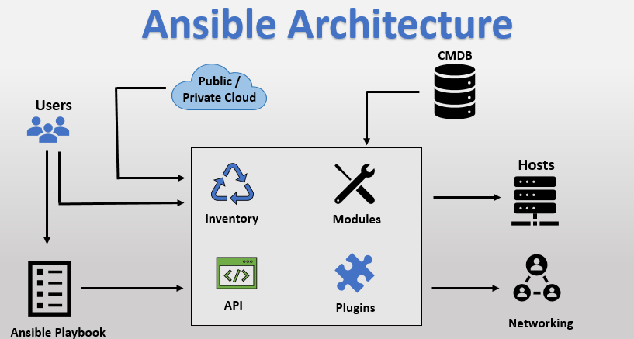

Ansible
7/14

Slide 8
Monitoring
8/14
3 étapes:
    Collecte (Telegraf, Promtail)
    Stockage (Influxdb, Loki)
    Monitoring / Alerting (Grafana)
5 Briques Logicielles:
Parler des autres solutions Centreon, Zabix, elasticsearch,….
“on passe la partie configuration DNS, vSphere,...”

Slide 9
Monitoring
9/14
1 projet, versionable:
  1 playbook
  1 Inventaire
  5 Rôles
    Tâches
    Templates
    Fichiers annexes (Dashboard)

Slide 10
Monitoring
10/14
Inventaire:
Regroupe les machines qui seront utilisé dans le projet
Yaml, Ini
Statique / Dynamique
(script bash, python, ..) a partir du moment que le format de sortie est JSON et doit pouvoir gérer les paramêtres --list et --host
Ad-hoc command
ansible-inventory -i inventory – graph
all:
children:
monit:
hosts:
monitoring-vm1:
ansible_host: 192.168.0.1
clients:
children:
bdd:
hosts:
moodle-bdd01:
ansible_host: 192.168.0.2
moodle--bdd02:
ansible_host: 192.168.0.3
nginx:
hosts:
springboard-nginx01:
ansible_host: 192.168.0.7

Slide 11
Monitoring
11/14
Rôles:
Regroupe un ensemble de tâches
Utilisation de Variables
Utilisation de Templates Jinja2
+ 3000 modules de bases
Grande communauté avec Ansible Galaxy
- name: "download grafana"
get_url:
url: "{{grafana_download_url}}"
dest: "{{ grafana_main_folder }}/download/"
mode: 0755
owner: "{{ grafana_account_name }}"
group: "{{ grafana_account_group }}"
register: download_file
- name: "extract archive"
unarchive:
src: "{{ download_file.dest }}"
dest: "{{ grafana_main_folder }}/grafana"
mode: 0755
owner: "{{ grafana_account_name }}"
group: "{{ grafana_account_group }}"
remote_src: yes
extra_opts: '--strip-components=1'

Slide 12
Monitoring
12/14
Playbook
Regroupe la liste des actions (tâches ou rôles) à exécuter sur un ensemble de machines
---
- name: install grafana
remote_user: "{{ user }}"
become: true
hosts: monit
tags: [grafana]
roles:
- role: install_grafana
- name: install influxdb_v2
remote_user: "{{ user }}"
become: true
hosts: monit
tags: [influxdb]
roles:
- role: install_influxdb

Slide 13
Monitoring
13/14
Execution du Playbook
On lance le playbook avec la commande suivante:
Ansible-playbook playbook.yml -i inventory/hosts.yml
Verification des états de chaques taches

Slide 14
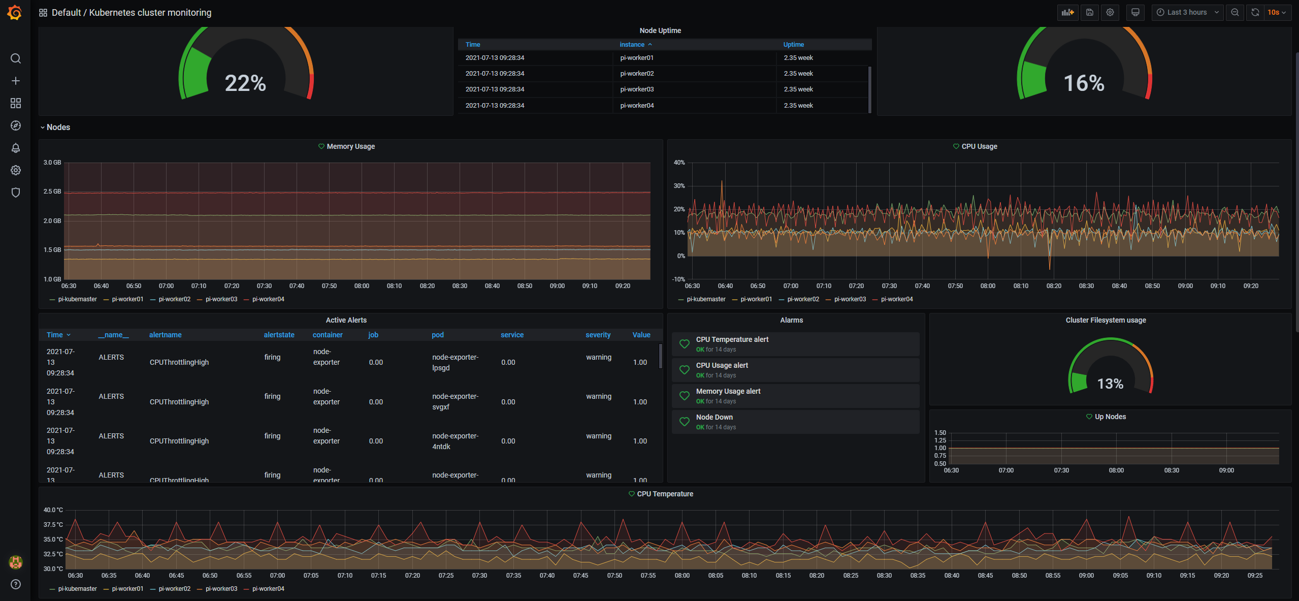
Monitoring
14/14

